Slide 1

Energy Storage Project: Battery Systems for Vehicles and Grid
Presentado por:
Jesús Montes
Miller Infante
Mateo Herrán

Slide 2
Contexto del Proyecto
Contenido:
Creación de un sistema completo de análisis de datos de baterías
Desarrollo de herramientas para dimensionamiento de paquetes de baterías
Análisis de degradación y rendimiento en tiempo real
Aplicación directa en vehículos eléctricos y almacenamiento estacionario
Objetivos Específicos:
Implementar algoritmos para estimar SOC y SOH
Desarrollar visualizaciones profesionales del rendimiento
Crear calculadora de dimensionamiento automático
Analizar impacto de temperatura y corrientes en la degradación

Slide 3
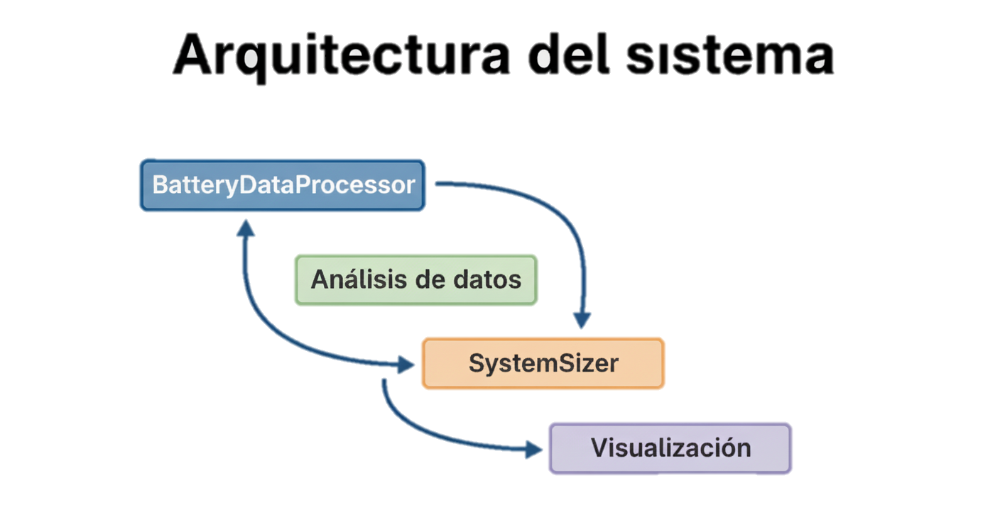
Metodología y Herramientas
Herramientas Utilizadas:
Python 3.x (Pandas, NumPy, Matplotlib)
Análisis estadístico de datos de carga/descarga
Algoritmos de suavizado para mejor visualización
Métodos de conteo de culombios para SOC
Flujo de Datos:
Importación de datos CSV
Limpieza y preprocesamiento
Cálculo de métricas clave
Visualización integrada

Slide 4
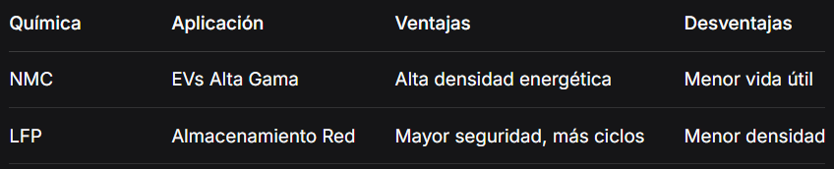
Fundamentos de Almacenamiento de Energía
Químicas Principales:
Métricas Clave:
SOC (Estado de Carga): 0-100% de capacidad disponible
SOH (Estado de Salud): Degradación de capacidad máxima
C-Rate: Velocidad de carga/descarga relativa

Slide 5
Sistema de Gestión de Baterías (BMS)
Funciones Críticas:
Balanceo de celdas
Monitoreo térmico
Protección contra sobre/subs tensión
Estimación de SOC/SOH
Comunicación con sistemas externos
Nuestro BMS Simulado:
Implementa balanceo virtual
Monitorea temperatura en tiempo real
Calcula degradación acumulada
Protege contra condiciones extremas

Slide 6
Resultados - Comportamiento Eléctrico
Gráficos Incluidos:
Gráfico 1: Perfil de Voltaje vs Temperatura
Gráfico 2: Perfil de Corriente de Carga
Gráfico 3: Evolución del SOC
Hallazgos Clave:
Voltaje estable durante mayor parte de la carga
Corriente alta inicial con disminución progresiva
SOC calculado vs nominal con mínima desviación
Temperatura dentro de rangos operativos seguros

Slide 7
Resultados - Salud y Degradación
Métricas de Degradación:
SOH Mínimo: 83.96% (indicador de vida restante)
Tasa de Degradación: ~16% en ciclo analizado
Eficiencia Mantenida: >84% a través del ciclo
Gráficos:
Gráfico 4: Evolución del SOH en tiempo
Gráfico 5: Relación temperatura-eficiencia-celdas

Slide 8

Dimensionamiento del Sistema
Input del Usuario:
Energía deseada (kWh)
Voltaje objetivo del vehículo
Output del Sistema:
Cálculo Automático:
Número de celdas en serie (Ns)
Número de celdas en paralelo (Np)
Verificación de voltaje y capacidad

Slide 9
Aplicaciones y Diferencias Clave
Vehículos Eléctricos:
Alta densidad de potencia
Carga rápida esencial
Ciclo de vida medio (prioridad rendimiento)
Química: NMC/NCA
Almacenamiento en Red:
Largo ciclo de vida crítico
Seguridad primordial
Densidad energética secundaria
Química: LFP preferida

Slide 10
Desafíos y Soluciones
Desafíos Enfrentados:
1. Calidad de Datos: Ruido en mediciones
Solución: Algoritmos de suavizado adaptativo
2. Precisión SOC: Deriva en conteo de culombios
Solución: Combinación con métodos de voltaje
3. Degradación No Lineal: Modelado complejo
Solución: Aproximación por tasa de degradación
4. Dimensionamiento Óptimo: Múltiples configuraciones
Solución: Algoritmo de optimización Ns/Np

Slide 11
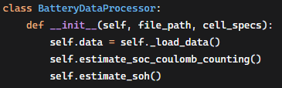
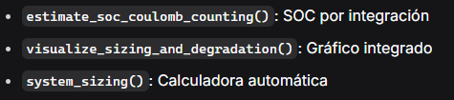
Código Python - Ejemplos Clave
Clase Principal:
Métodos Destacados:

Slide 12
Conclusiones y Próximos Pasos
Conclusiones:
Sistema completo de análisis implementado
Herramientas de dimensionamiento validadas
Visualizaciones profesionales generadas
Métricas críticas (SOC/SOH) calculadas precisamente
Próximas Mejoras:
Implementar machine learning para predicción de vida útil
Agregar análisis económico (costo por ciclo)
Integrar con sistemas de carga reales
Desarrollar interfaz gráfica de usuario

Slide 13
Demostración en Vivo
Flujo de Demostración:
Carga de datos de batería simulada
Análisis automático de rendimiento
Cálculo de dimensionamiento personalizado
Generación de reportes visuales
Análisis de degradación y recomendaciones
Resultado Esperado:
Configuración óptima para vehículo específico
Pronóstico de vida útil de la batería
Recomendaciones de operación y mantenimiento

Slide 14
¡Gracias!

